Slide 1
歡樂假期埔心遊 ~活動翦影與花絮
一
二十四

Slide 2
埔心牧場
大人 員
學員 員
6
9

Slide 3
埔心牧場一日遊
內修外行實實做
法親之情常聯絡
走出戶外強體魄
舞動人生不空過
人人都把身心樂
家家幸福笑呵呵
啊！笑呵呵！

Slide 4
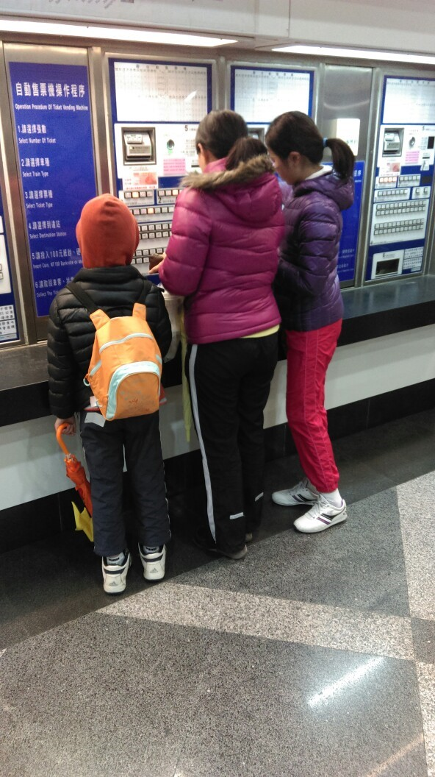
張世育

Slide 5
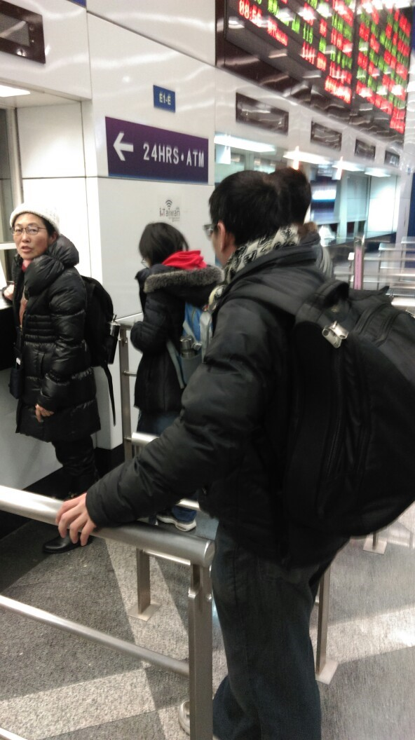
張世育

Slide 6
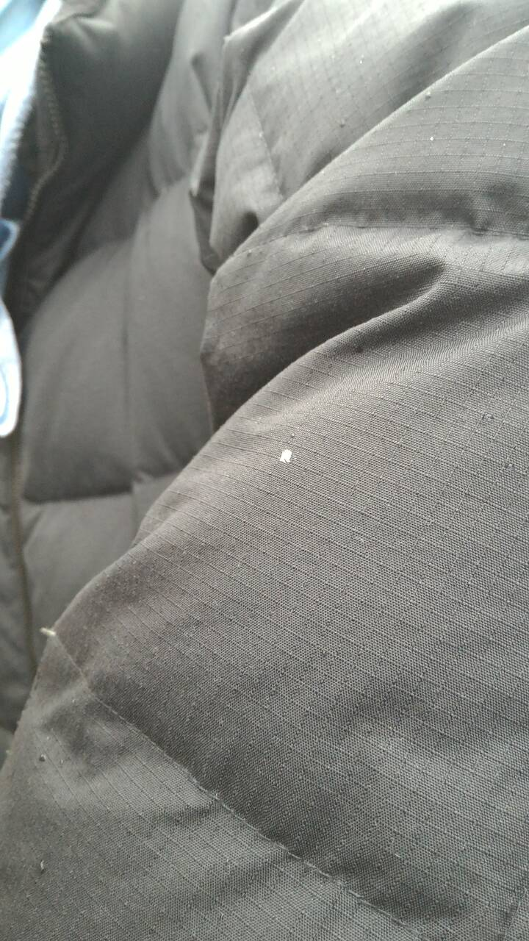
趙樂禮

Slide 7
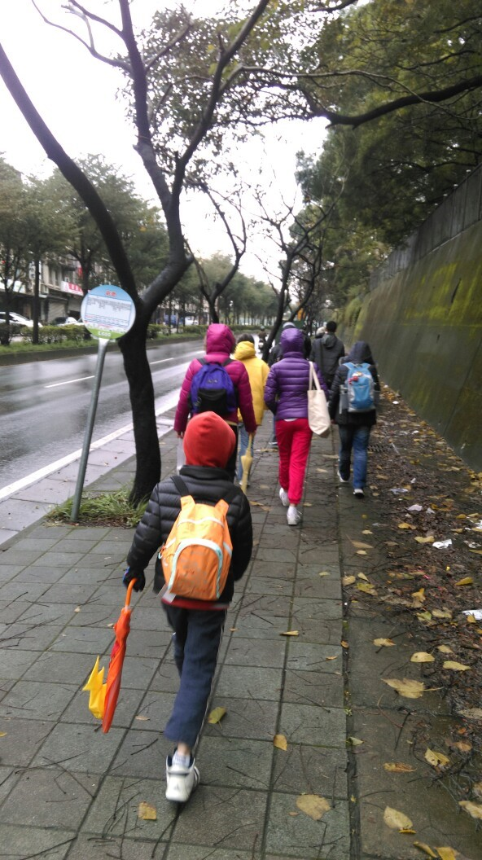
張世育

Slide 8
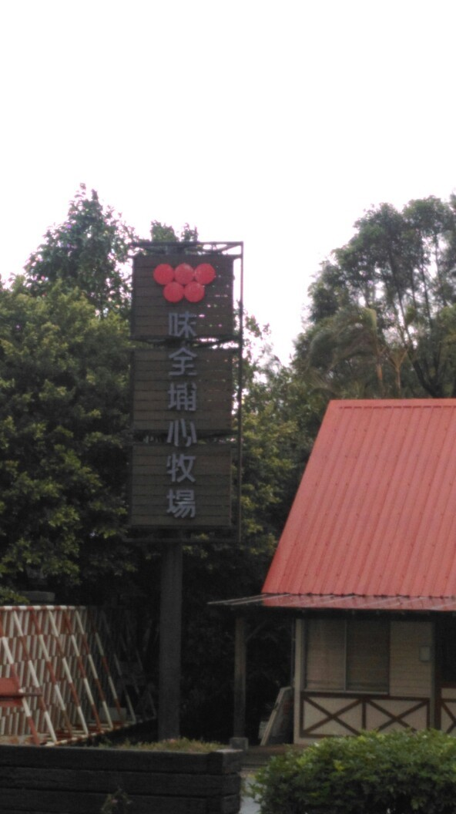
張世育

Slide 9
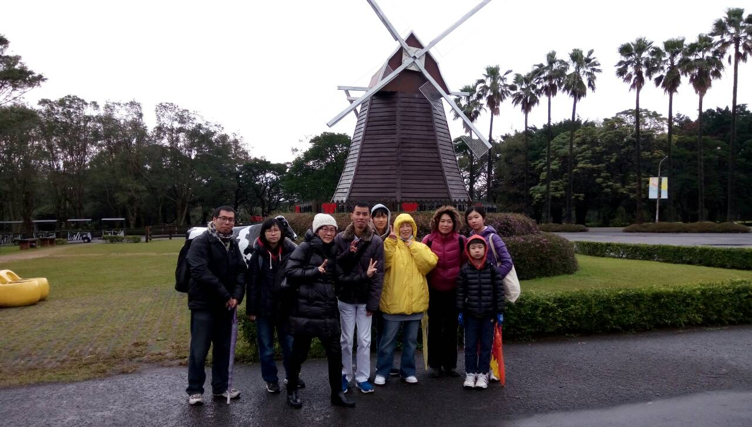
張世育

Slide 10
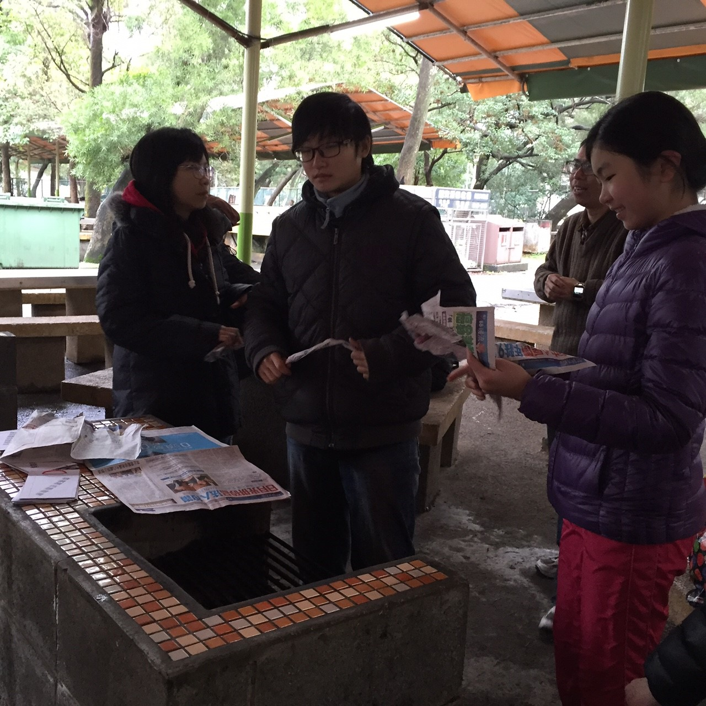
李怡慧

Slide 11
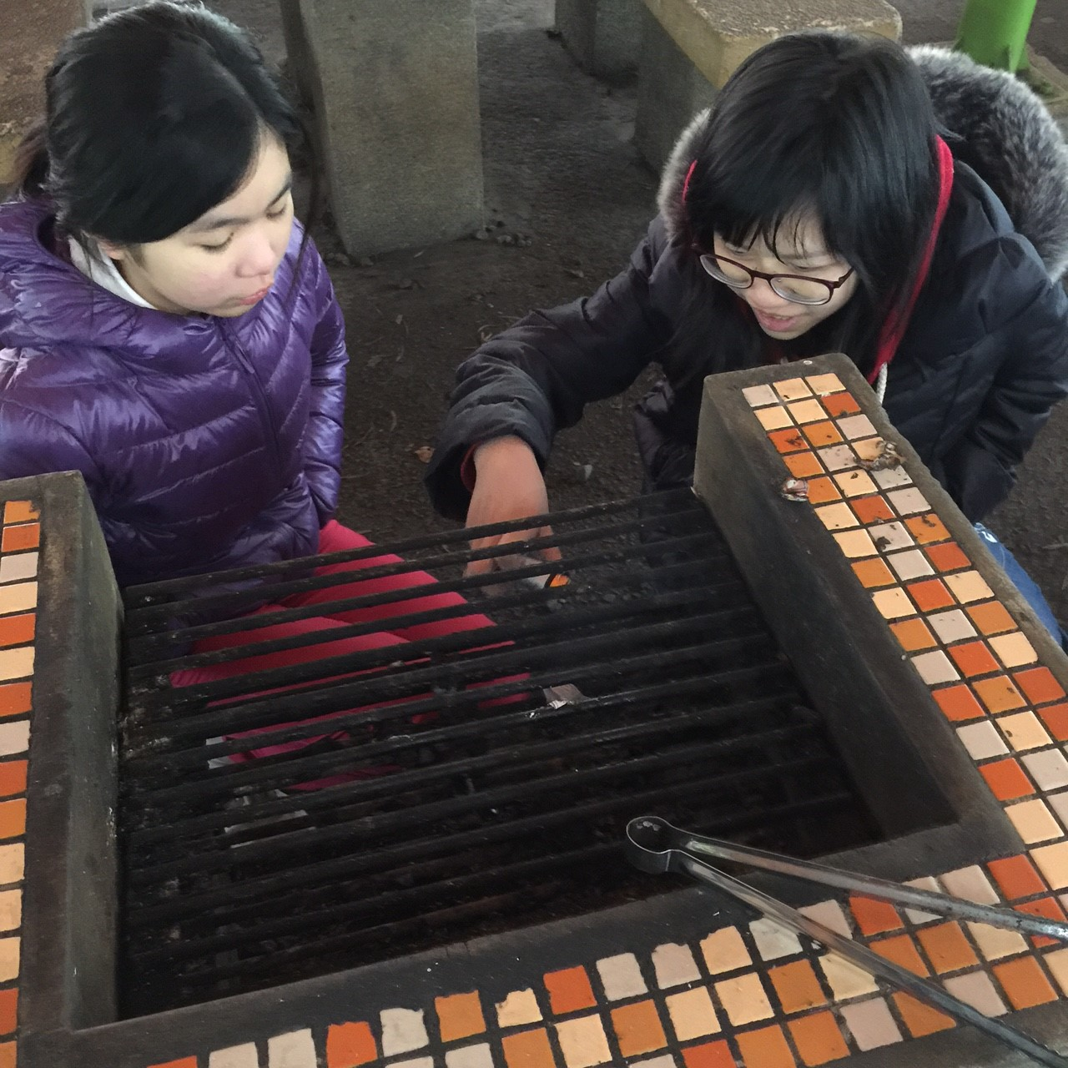
李怡慧

Slide 12
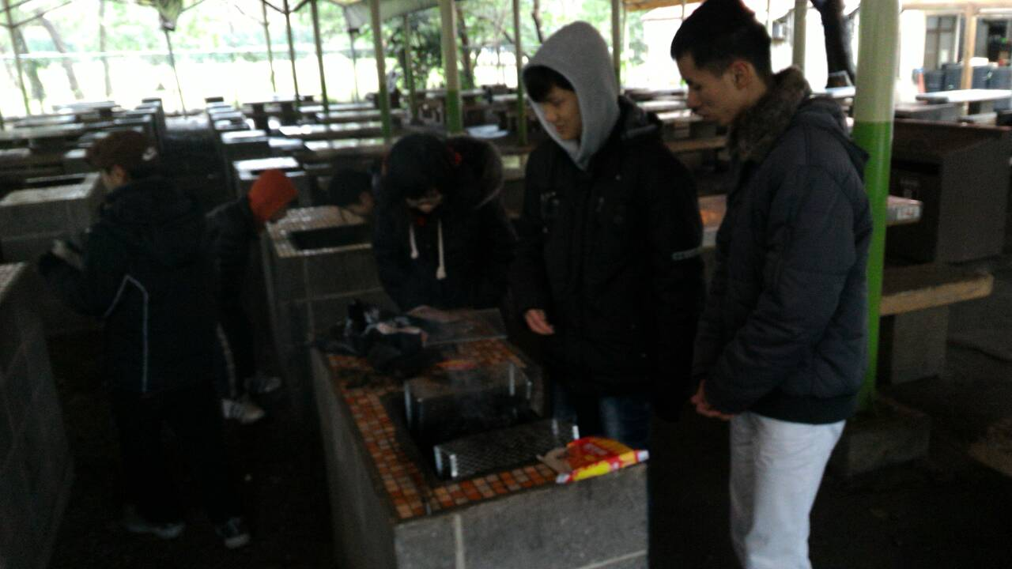
趙樂禮

Slide 13
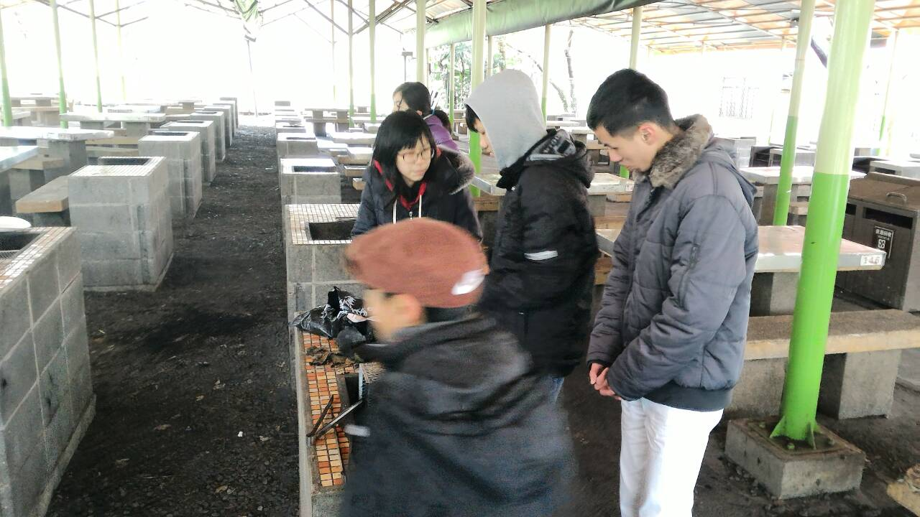
趙樂禮

Slide 14
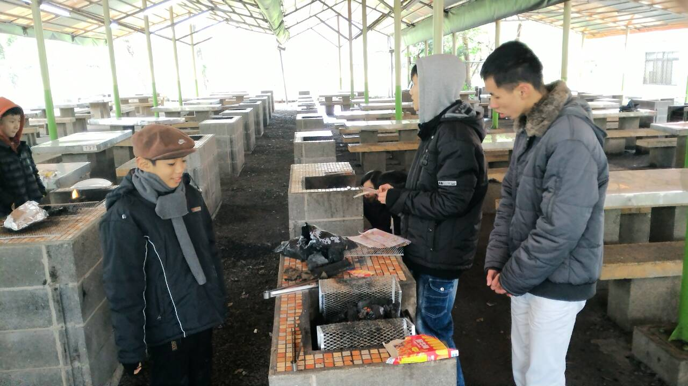
趙樂禮

Slide 15
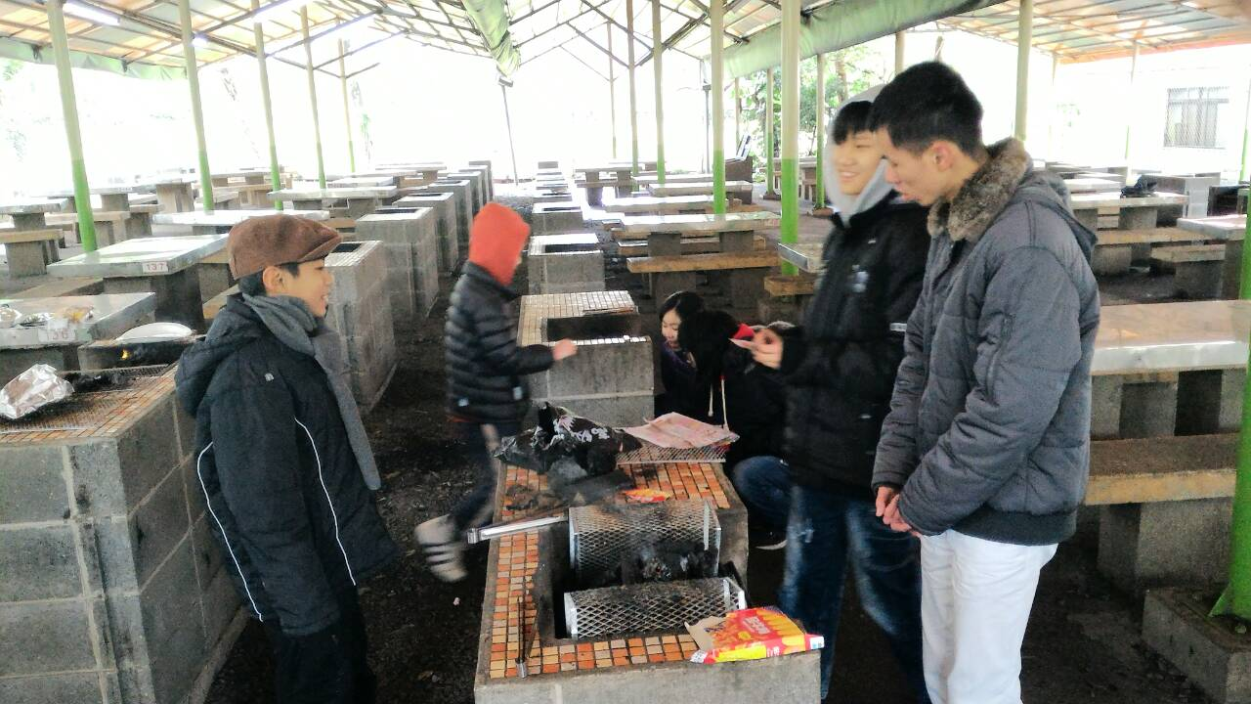
趙樂禮

Slide 16
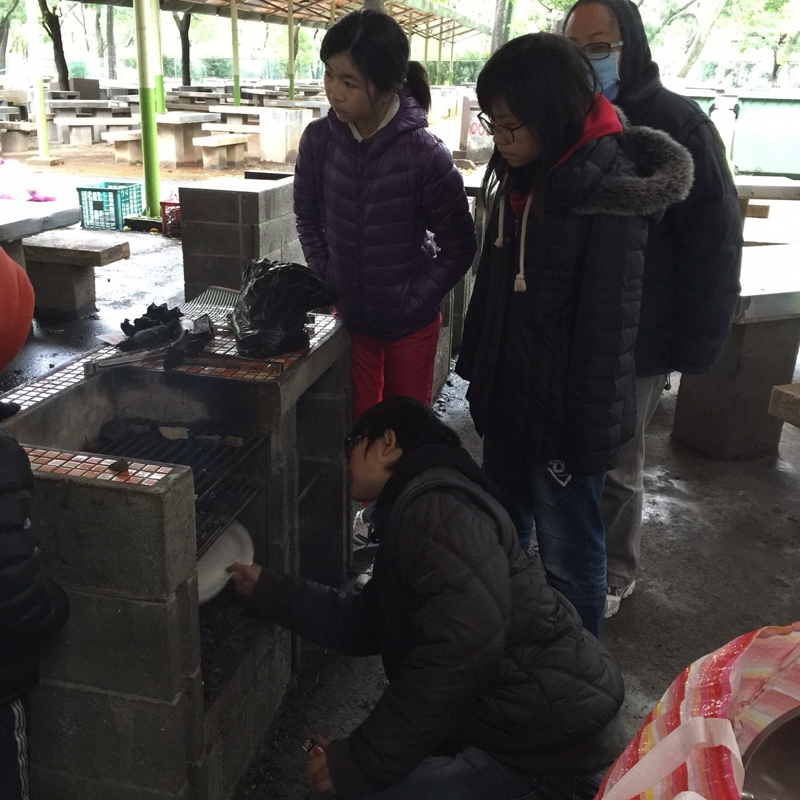
李怡慧

Slide 17
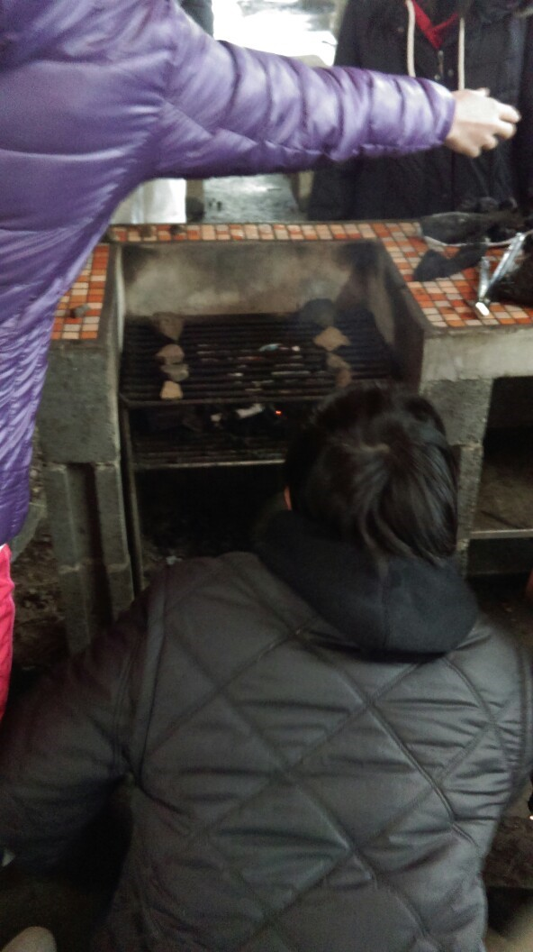
張世育

Slide 18
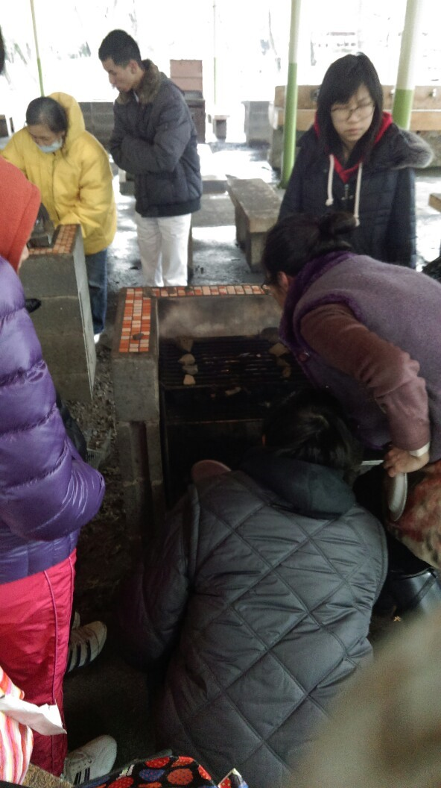
張世育

Slide 19
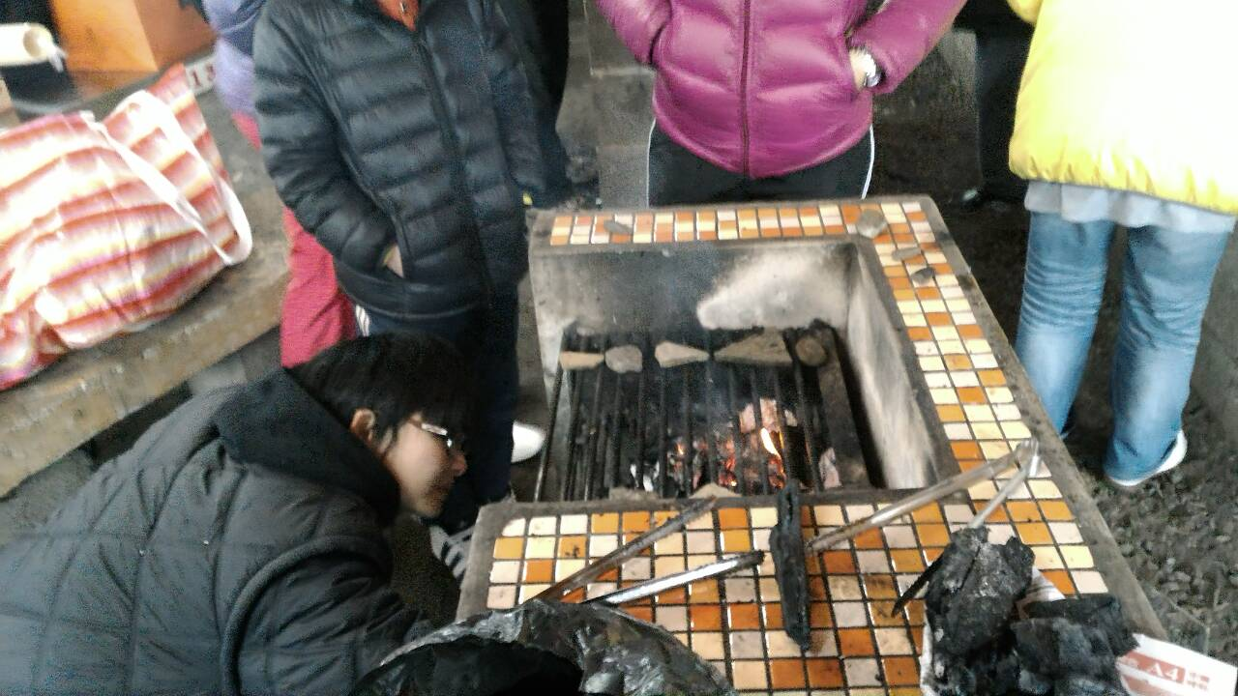
趙樂禮

Slide 20
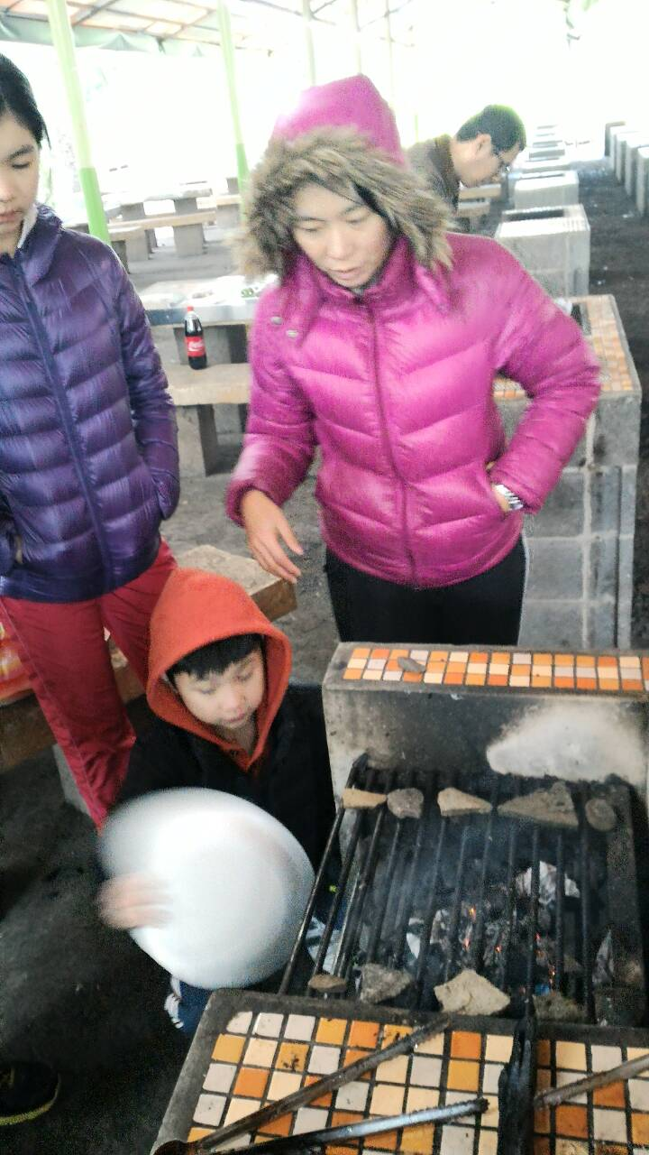
趙樂禮

Slide 21
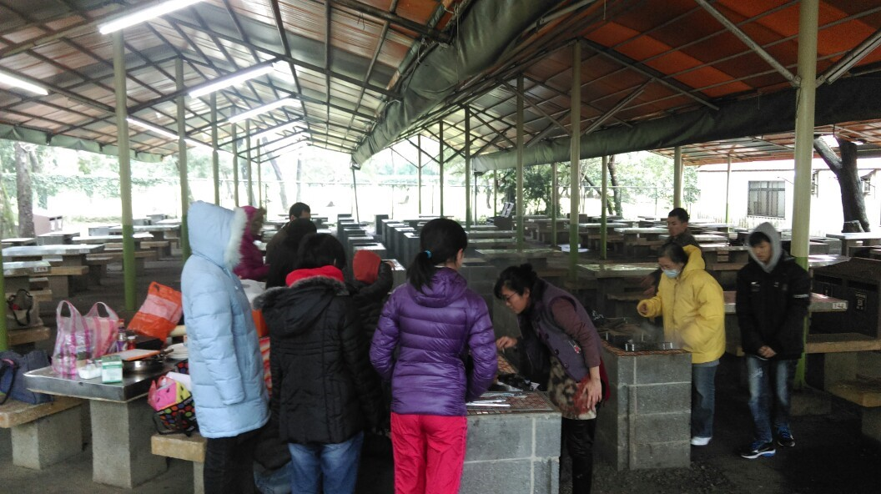
張世育

Slide 22
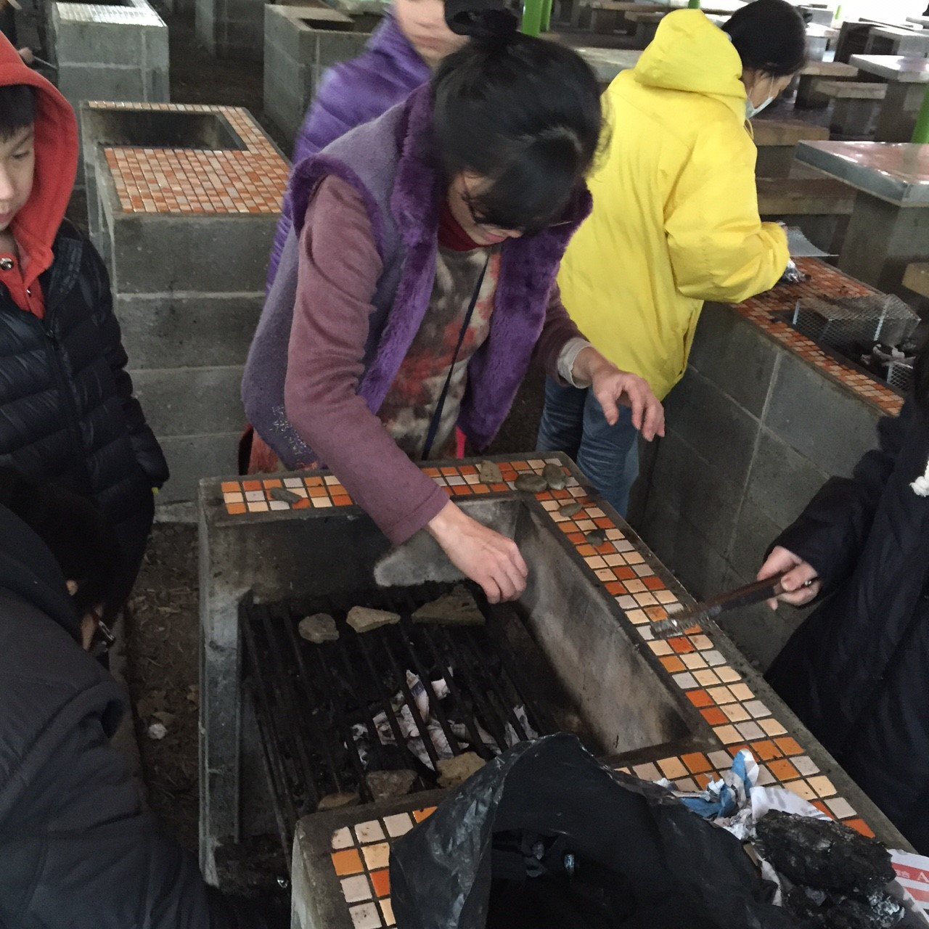
李怡慧

Slide 23
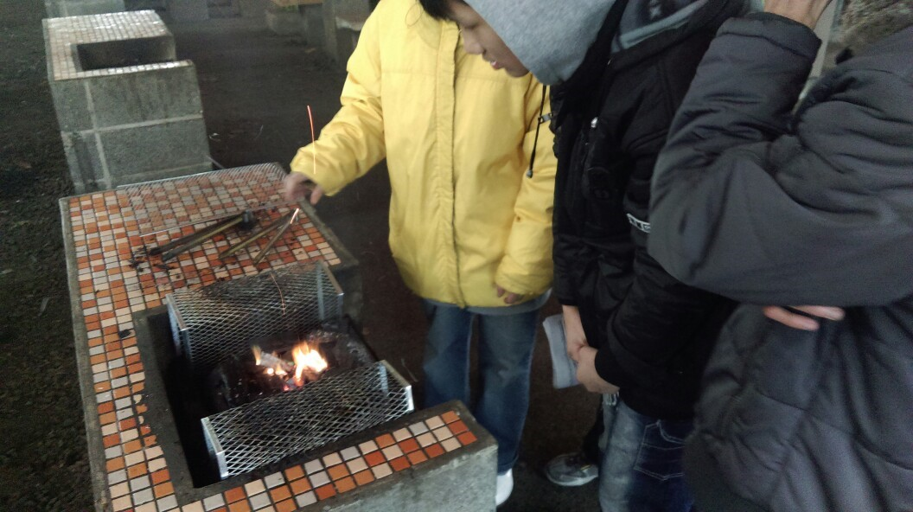
張世育

Slide 24
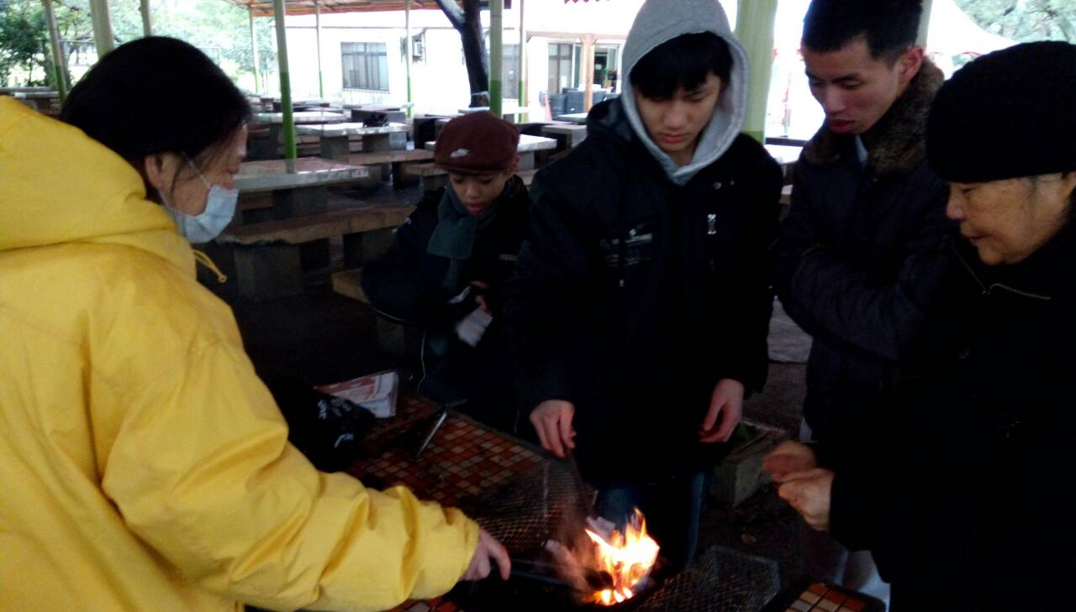
游紫萍

Slide 25
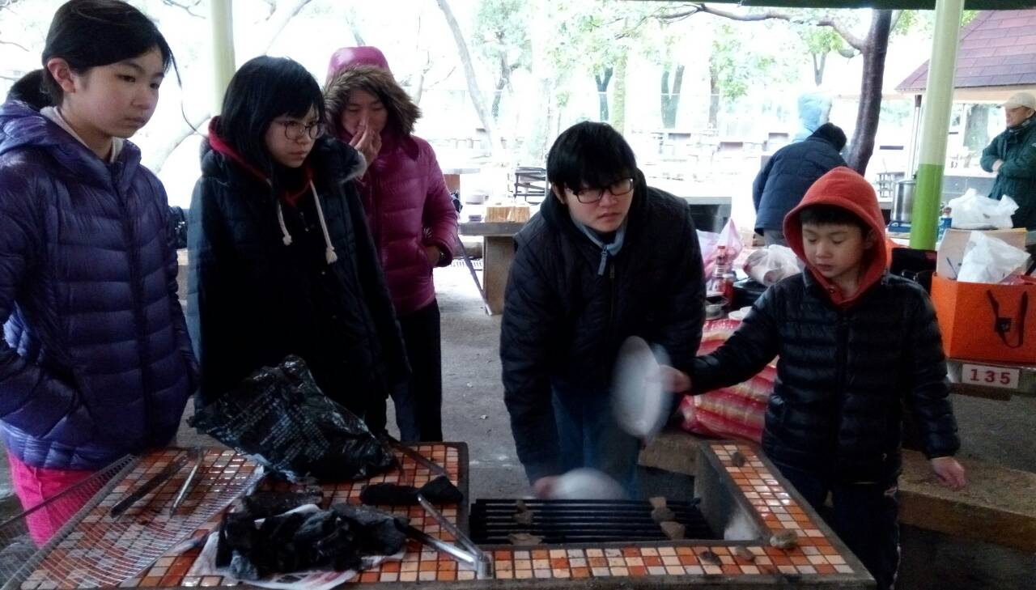
游紫萍

Slide 26
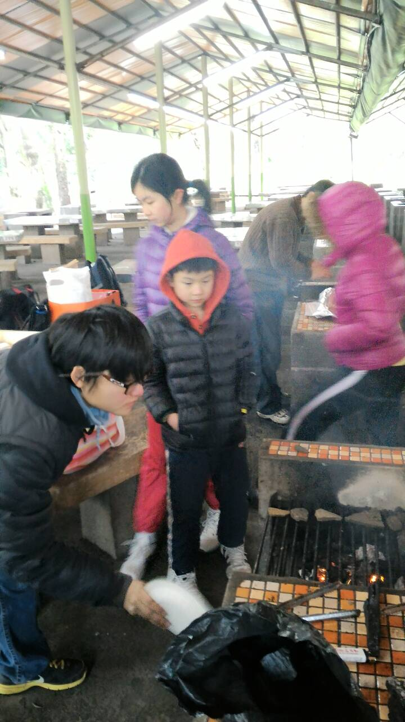
趙樂禮

Slide 27
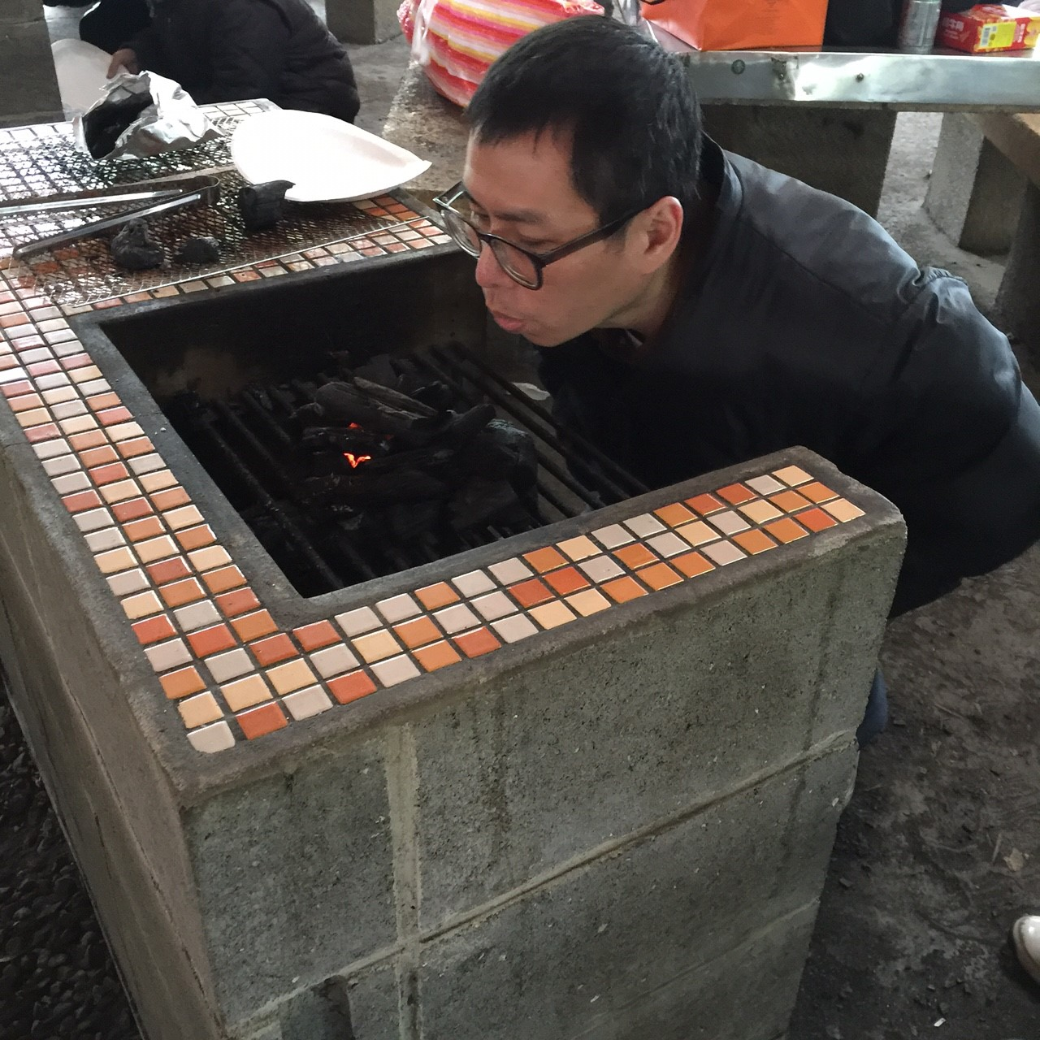
李怡慧

Slide 28
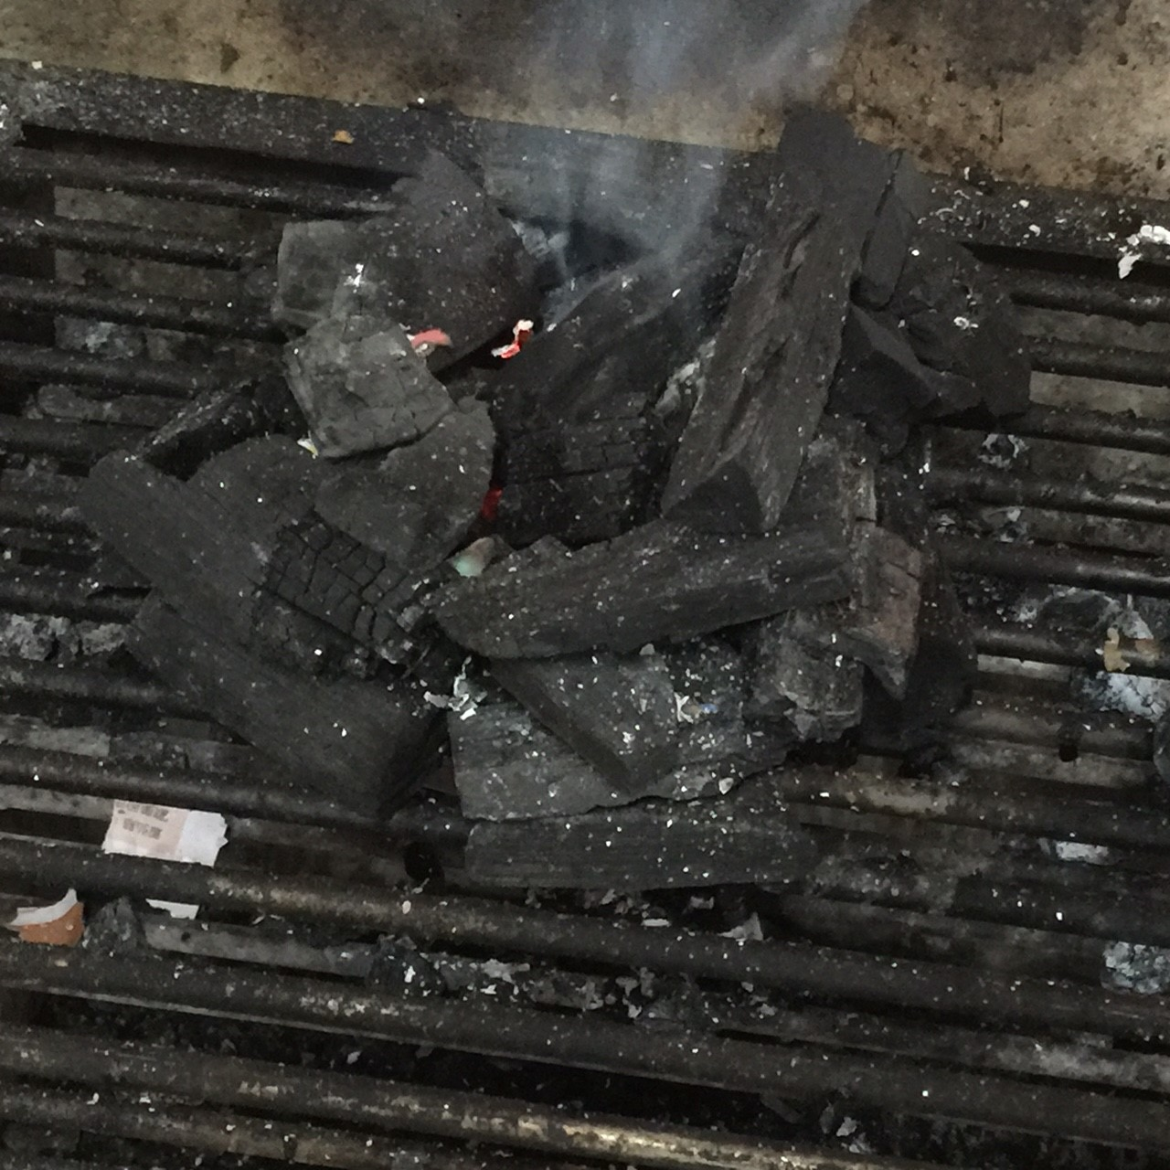
李怡慧

Slide 29
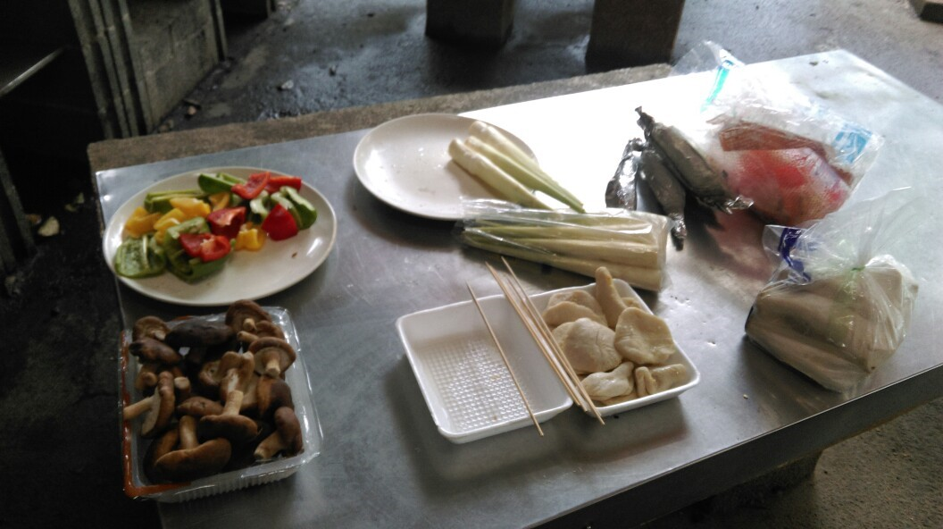
張世育

Slide 30
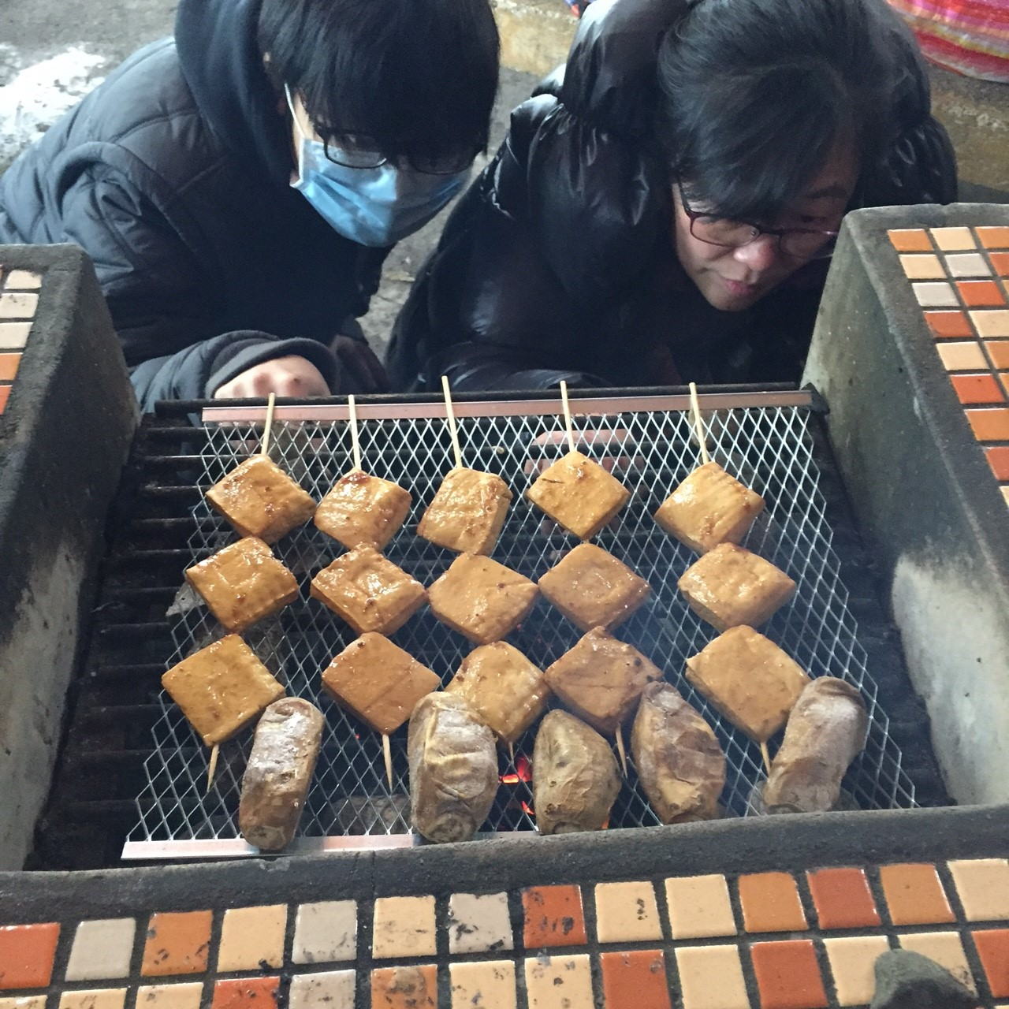
李怡慧

Slide 31
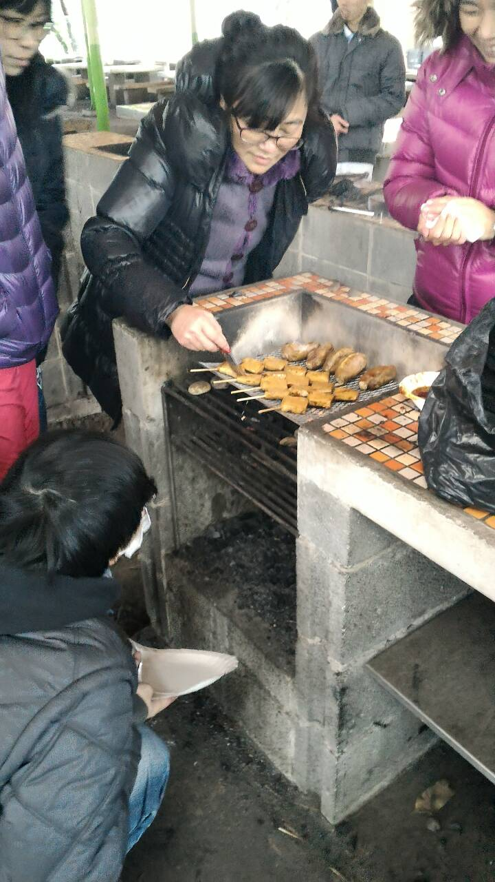
趙樂禮

Slide 32
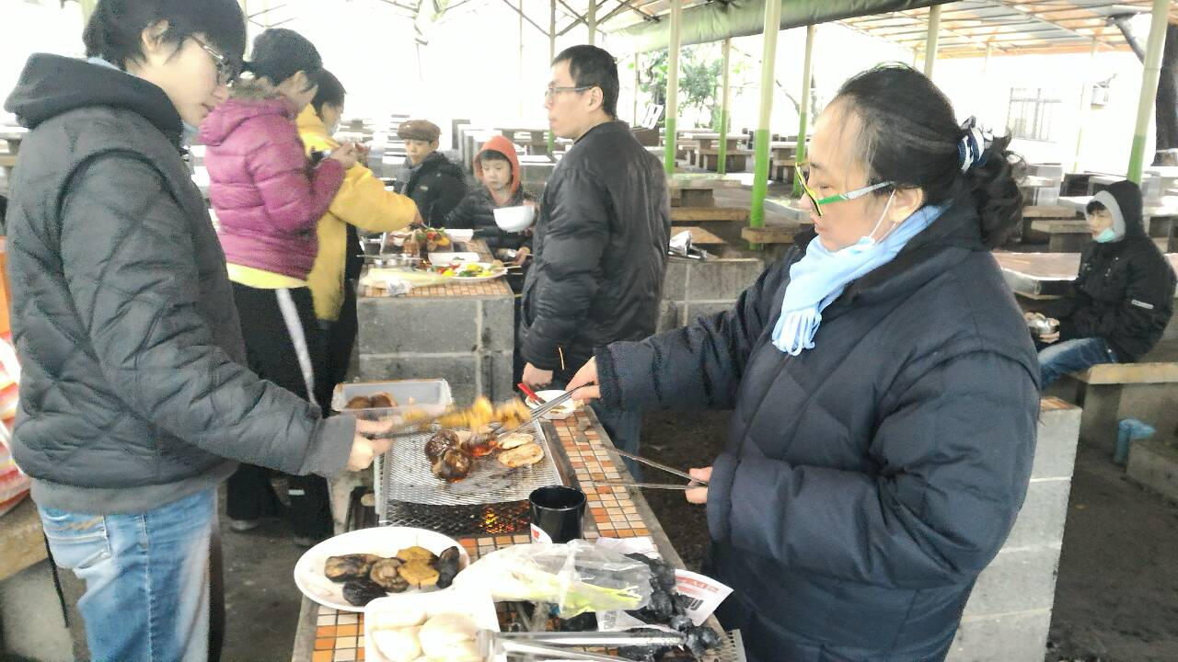
趙樂禮

Slide 33
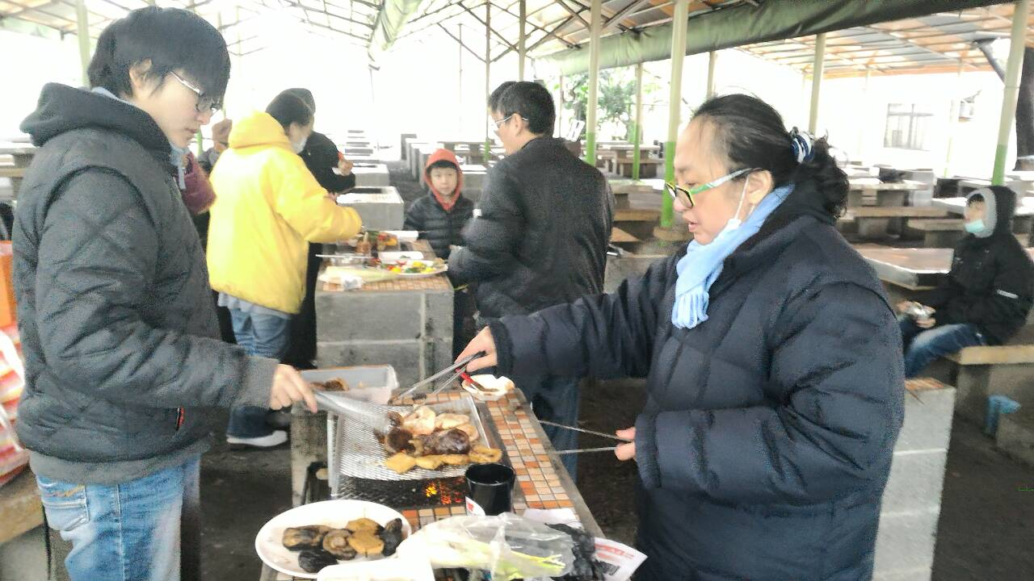
趙樂禮

Slide 34
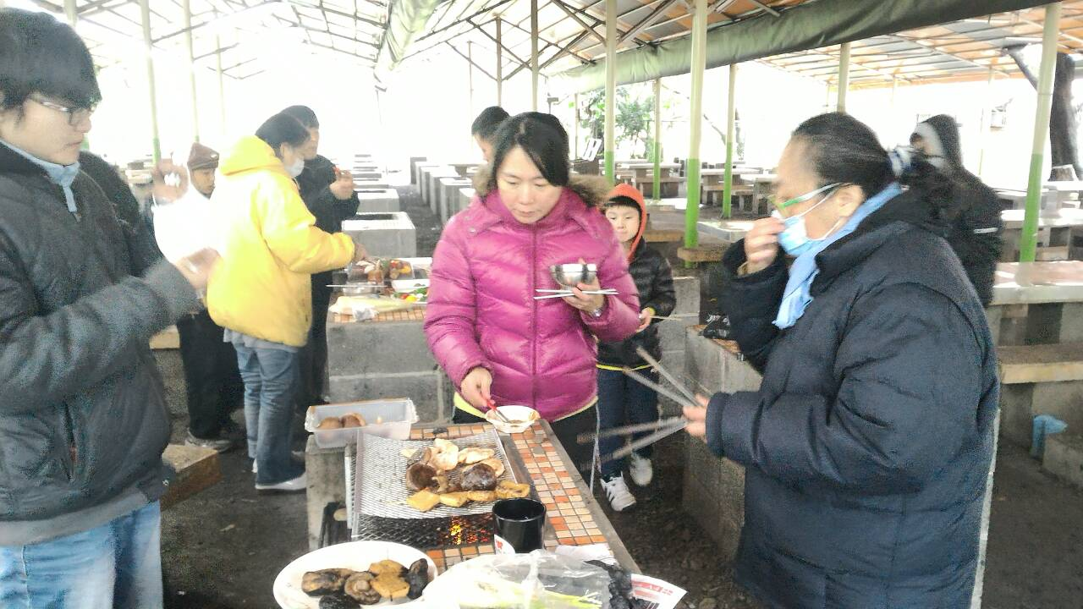
生火生了一小時，現在可以享用成果了~~
趙樂禮

Slide 35
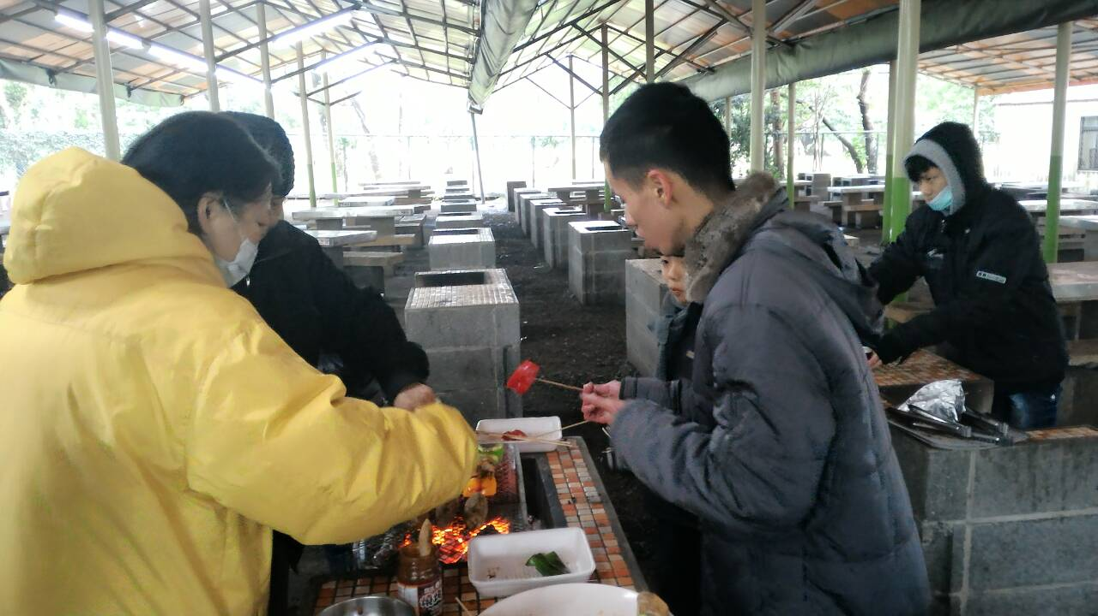
趙樂禮

Slide 36
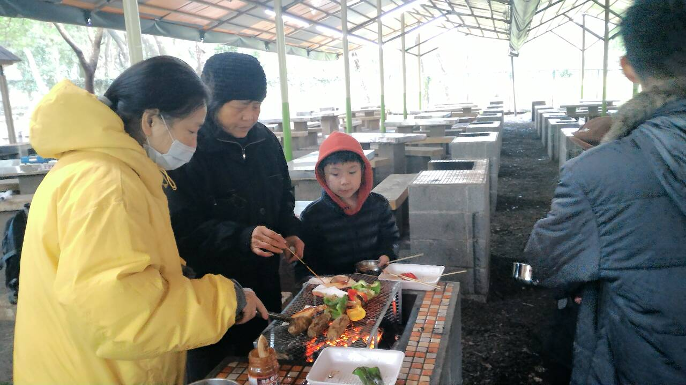
趙樂禮

Slide 37
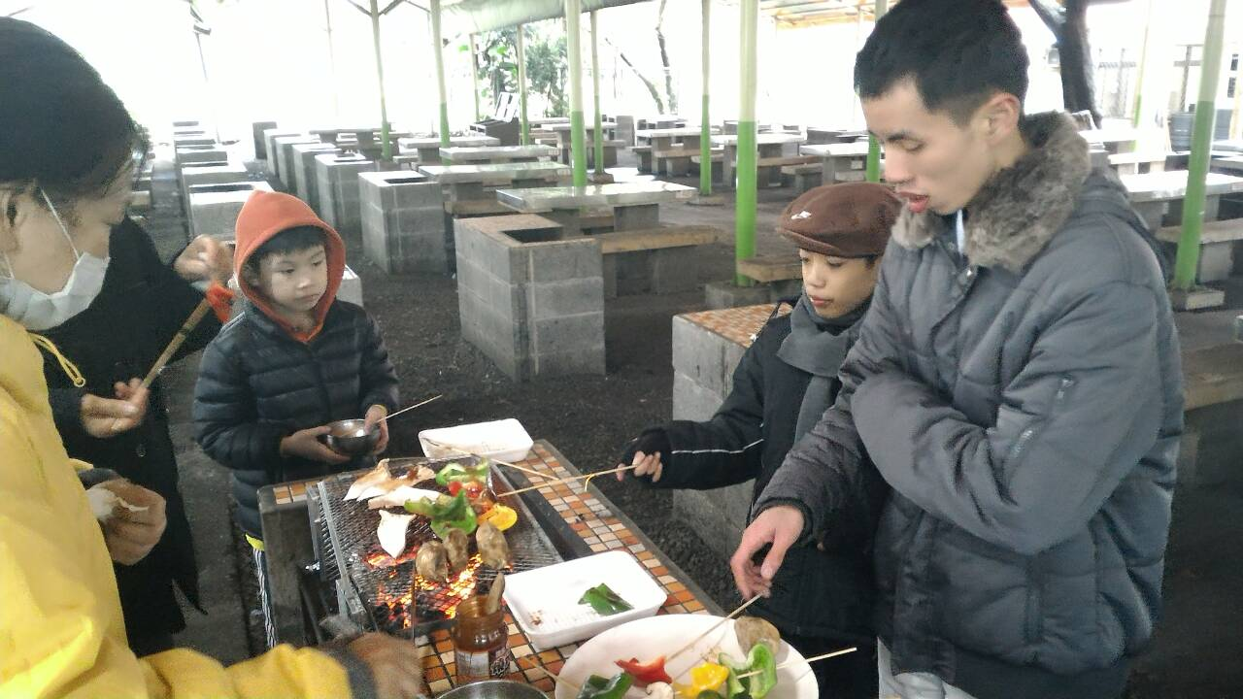
趙樂禮

Slide 38
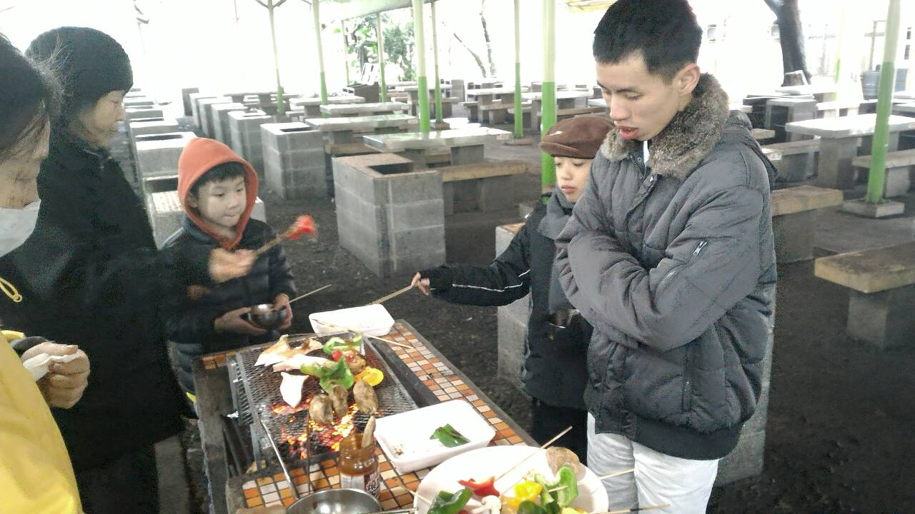
趙樂禮

Slide 39
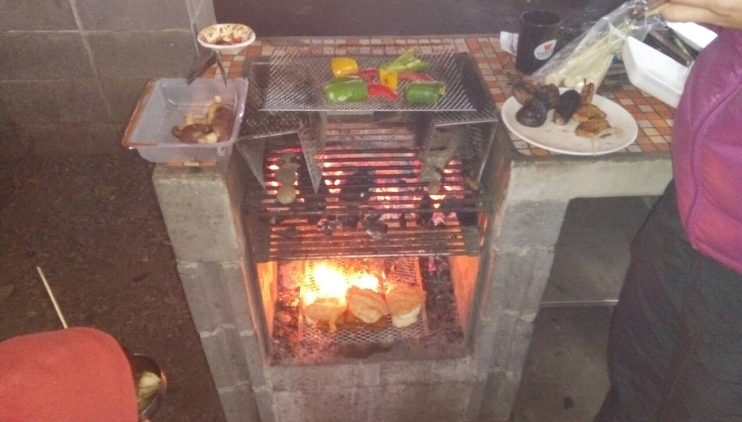
游紫萍

Slide 40
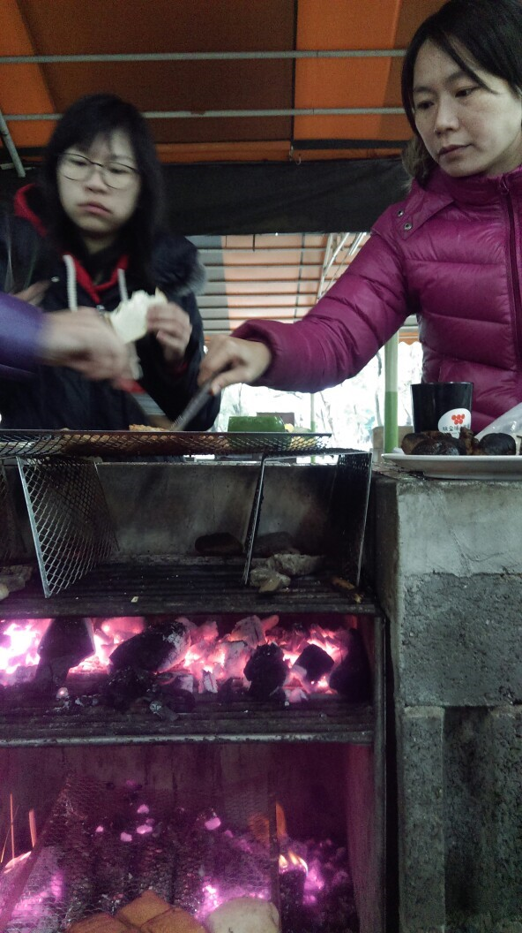
張世育

Slide 41
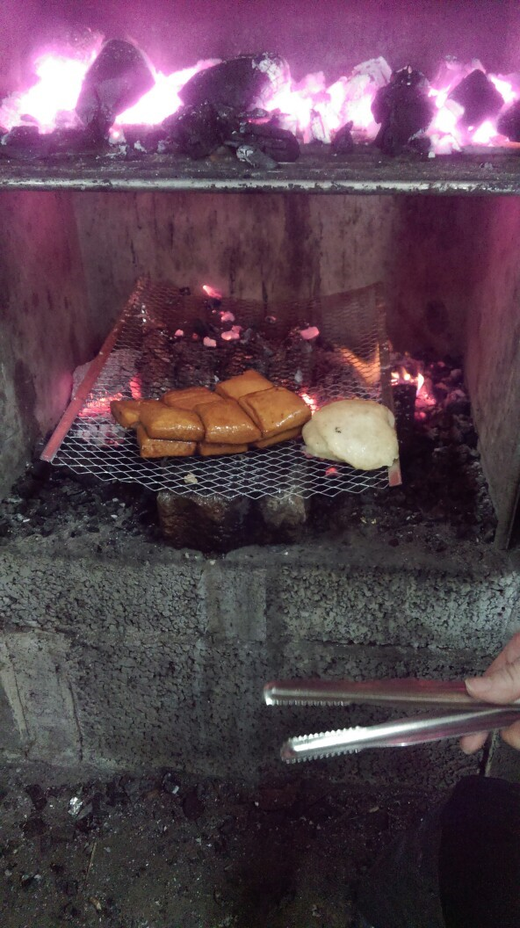
張世育

Slide 42
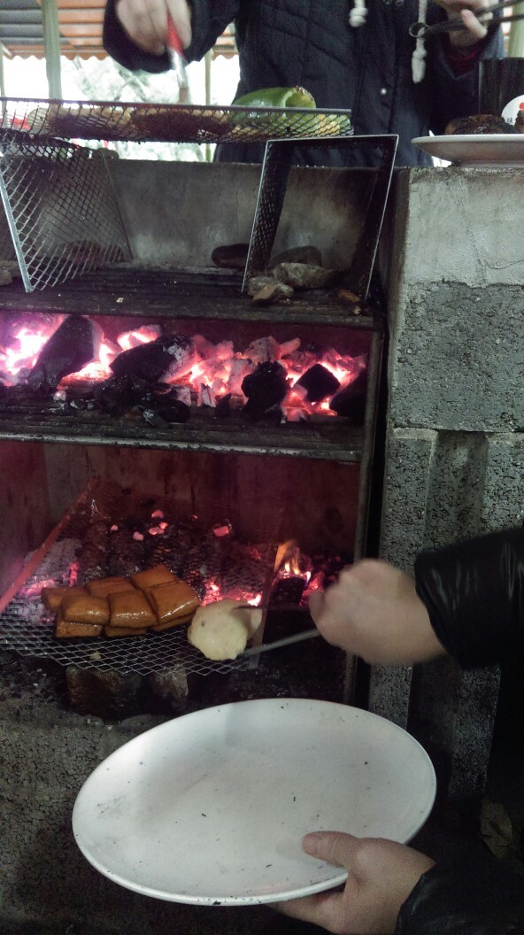
張世育

Slide 43
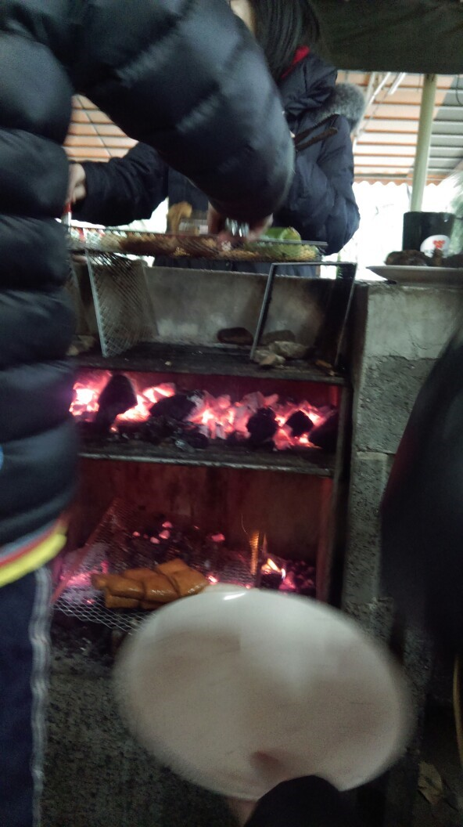
張世育

Slide 44
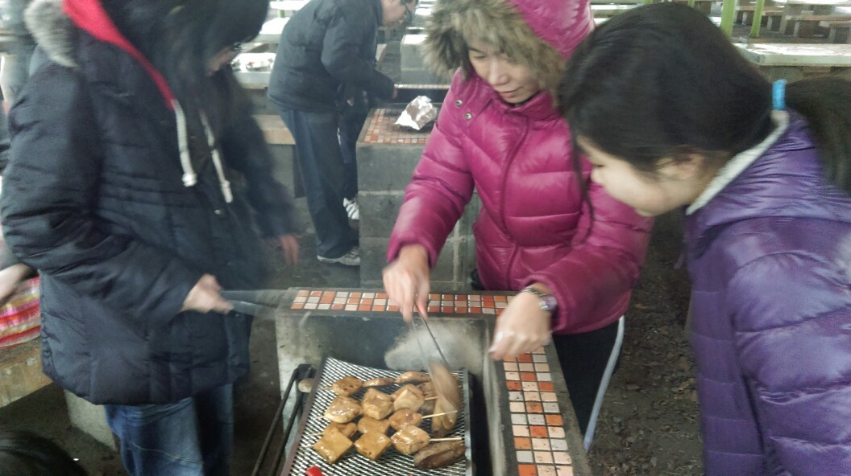
張世育

Slide 45
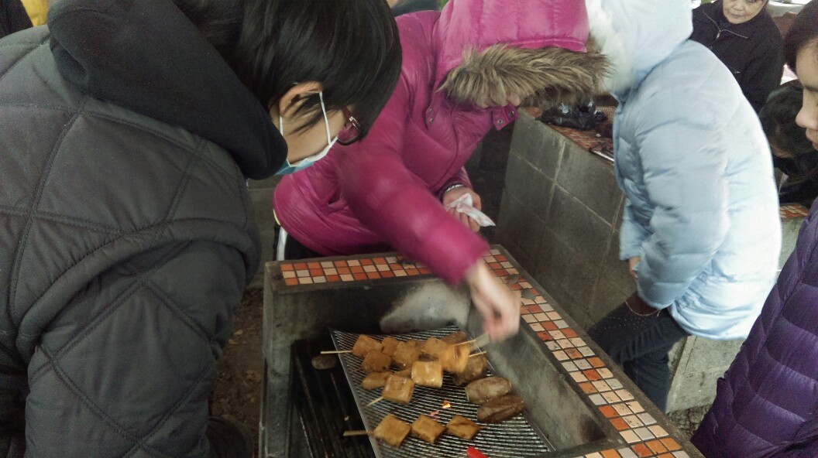
張世育

Slide 46
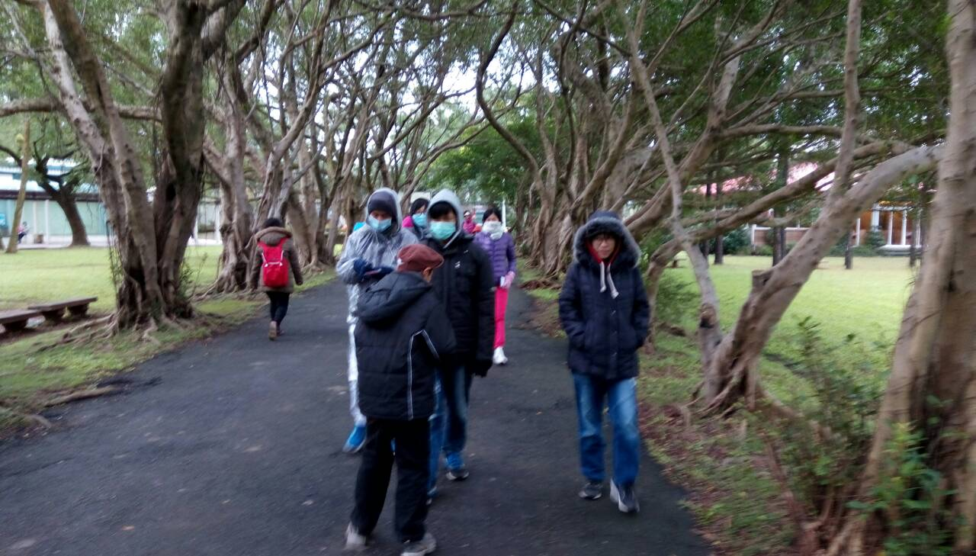
游紫萍

Slide 47
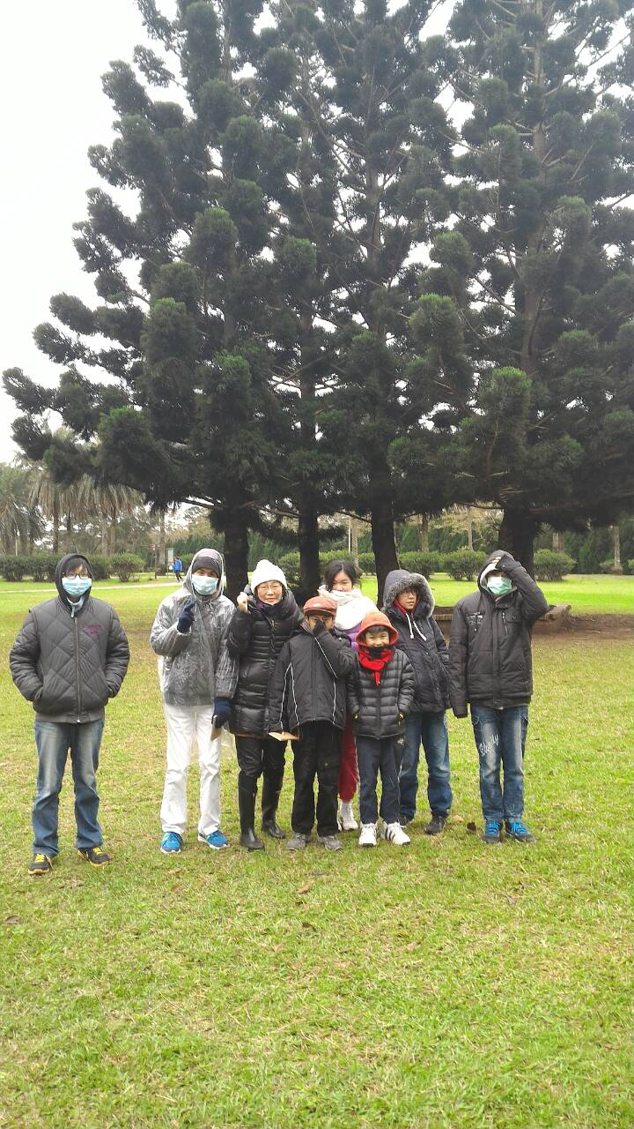
趙樂禮

Slide 48
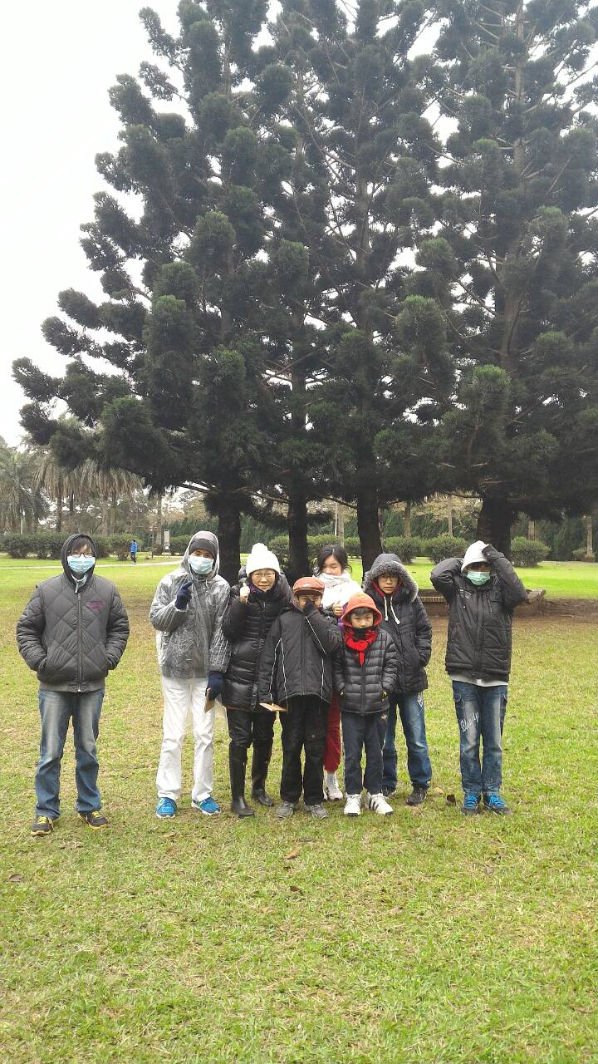
趙樂禮

Slide 49
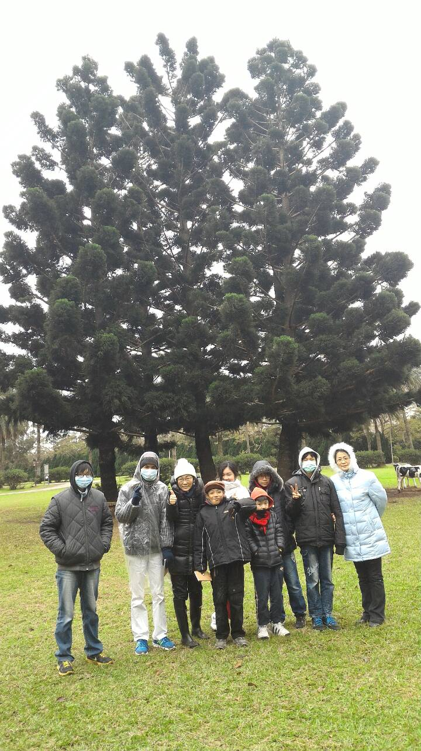
趙樂禮

Slide 50
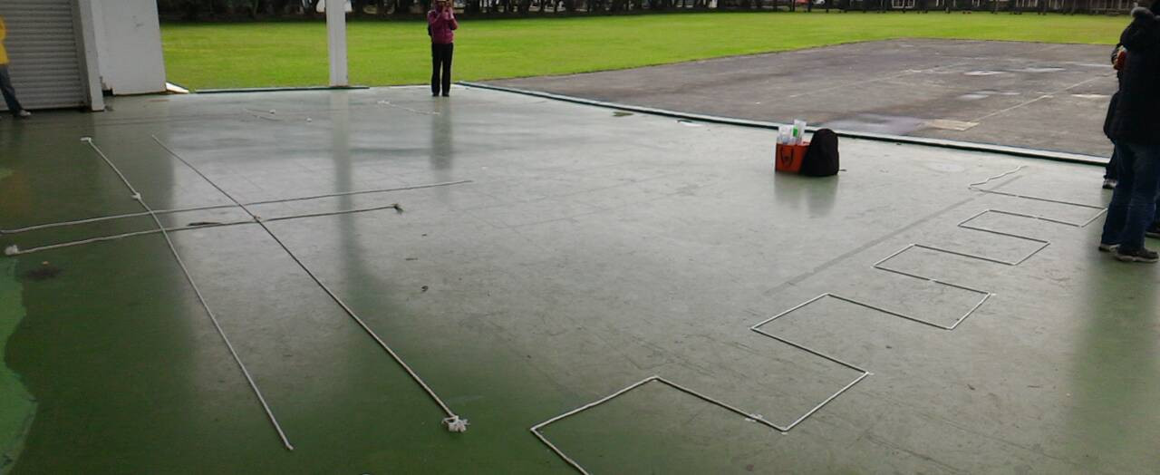
趙樂禮

Slide 51
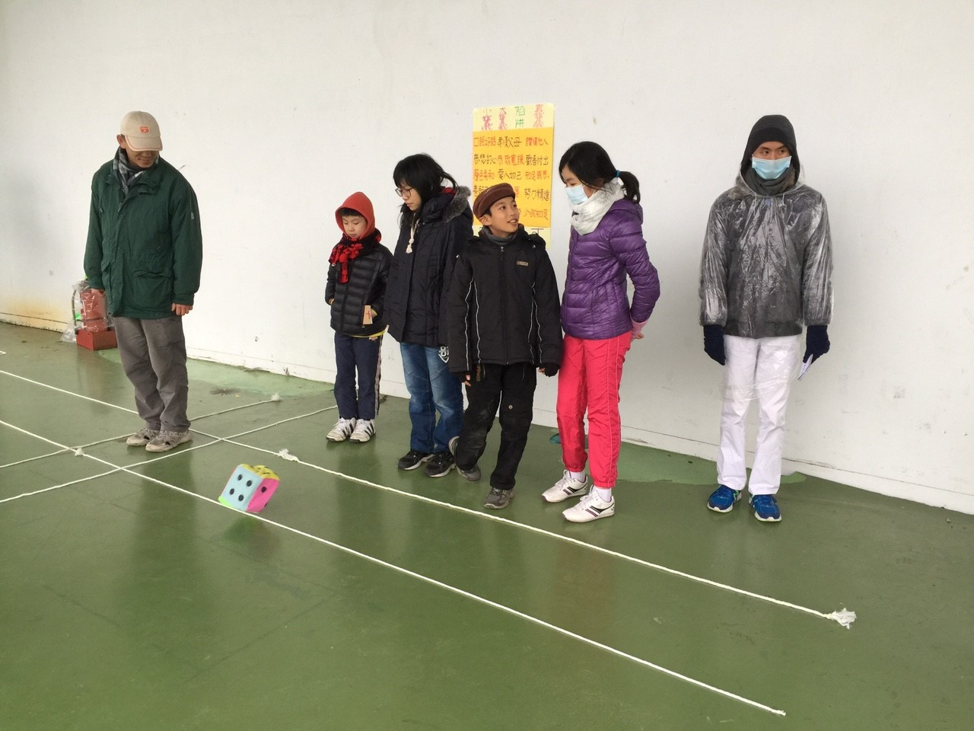
李怡慧

Slide 52
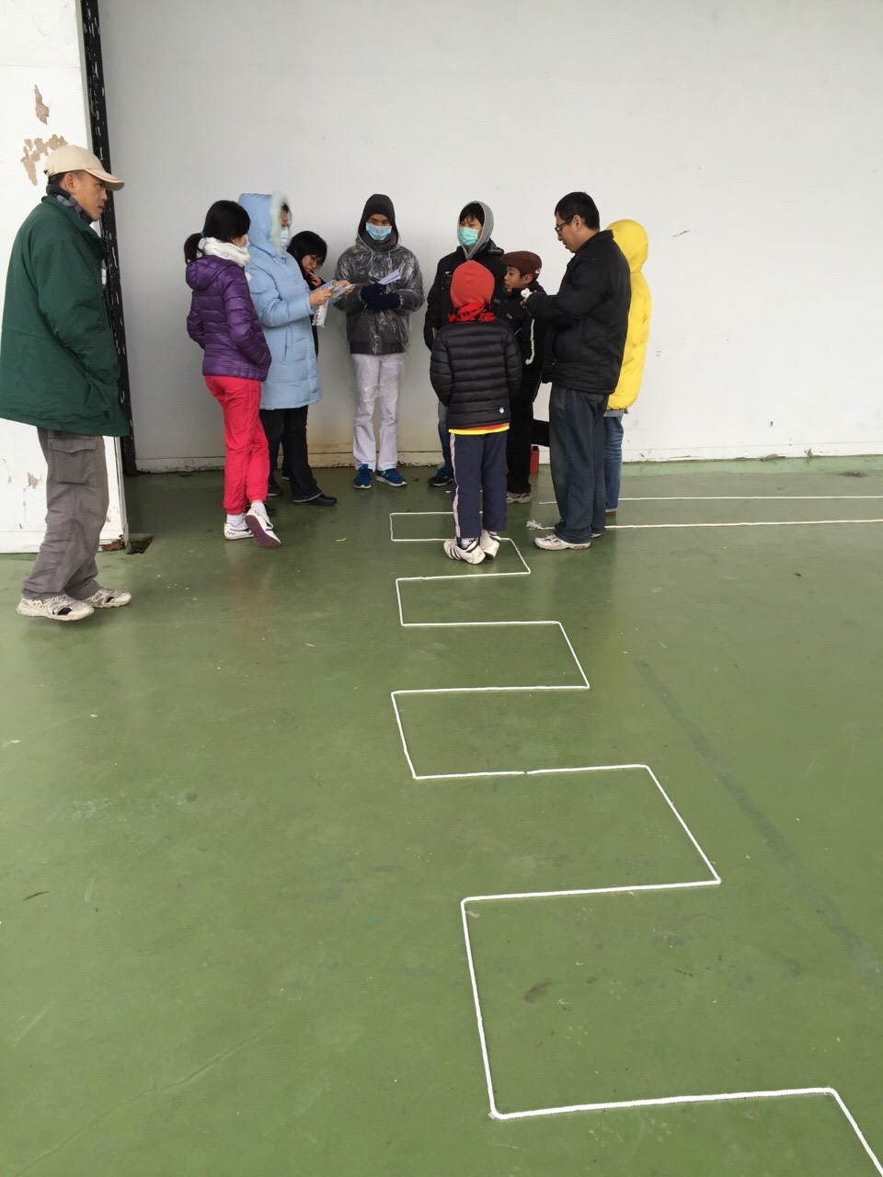
李怡慧

Slide 53
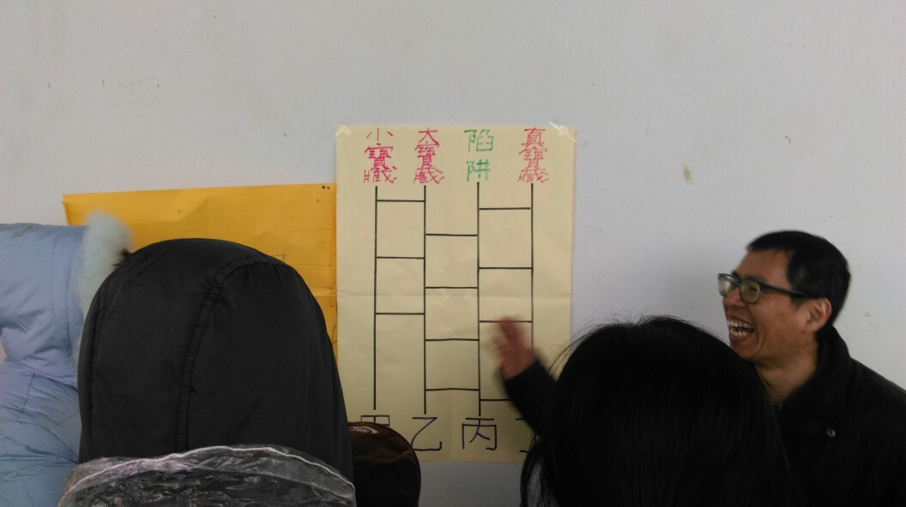
張世育

Slide 54
全體人員

